Slide 1


Slide 2

Итоги работы авиационной отрасли
Пассажиропоток на международных
направлениях:
неблагоприятная экономическая ситуация
рост и нестабильность курса иностранной валюты
спад активности на зарубежных туристических направлениях
отмена авиасообщения с Арабской Республикой Египет
26,8%
690 800
29,6%
104 689
73 727

Slide 3
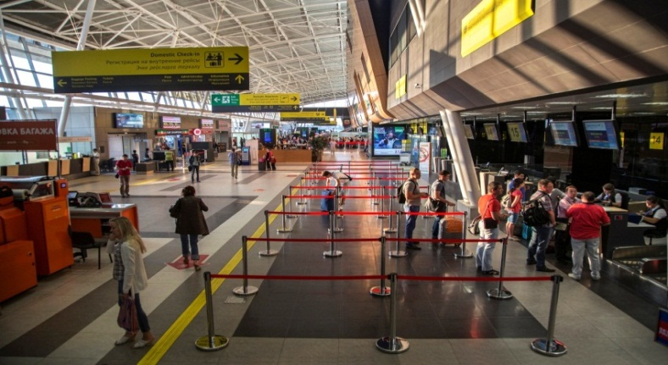
Итоги работы международного аэропорта «Казань»
Пассажиропоток на внутренних
воздушных линиях:
2015 г.
1 103 932 пасс.
+ 10,5%
20 дней 2016 г.
51 974
пасс.
+ 40,3%
19,1
млн. руб.
31,6
млн. руб.
Увеличение прибыли на 165,5%

Slide 4
Внедрение инструментов «Бережливого производства»
Повышение эффективности производственных процессов
Сокращение потерь
Высокий уровень обслуживания
Экономический эффект – 57 млн. рублей

Slide 5



Развитие региональных направлений
Новый маршрут «Казань-Тюмень» (авиакомпания «Ямал»)
Перспективные направления:
«Казань - Ростов-на-Дону (а/к РусЛайн)
«Казань – Красноярск» (а/к Сибирь)
«Казань – Норильск» (а/к Сибирь)

Slide 6

Реализация программы региональных авиаперевозок в ПФО в 2016 году
Субсидируемые маршруты:
• Казань – Оренбург
• Казань – Самара
• Казань – Киров
• Казань – Пенза
• Казань – Пермь
• Казань – Нижний Новгород
• Нижнекамск – Пермь
• Нижнекамск – Нижний Новгород
Бюджет РТ
56 млн. рублей

Slide 7
Новый республиканский авиаперевозчик «ЮВТ АЭРО»
Успешный старт
Рост и становление
Развитие авиакомпании

Slide 8
Развитие международных направлений
сохранение существующей международной маршрутной сети
возобновление полетов по маршруту
«Казань – Хельсинки»
возобновление регулярного авиасообщения
«Казань – Барселона»
открытие рейсов в Прагу и Будапешт

Slide 9
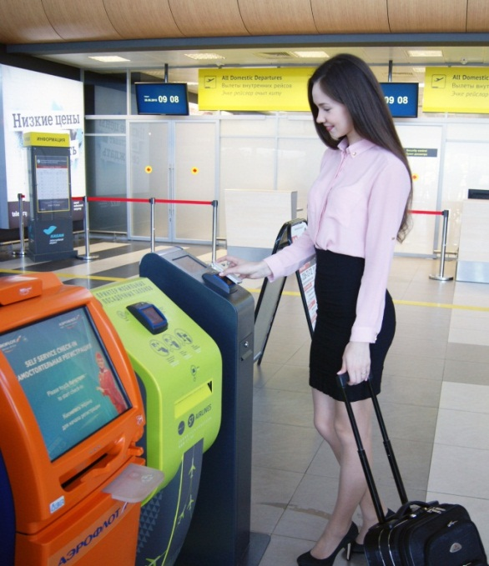

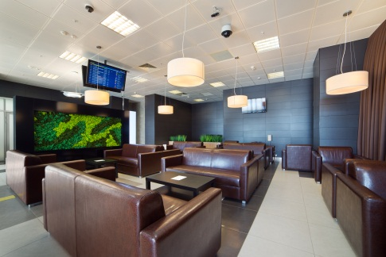
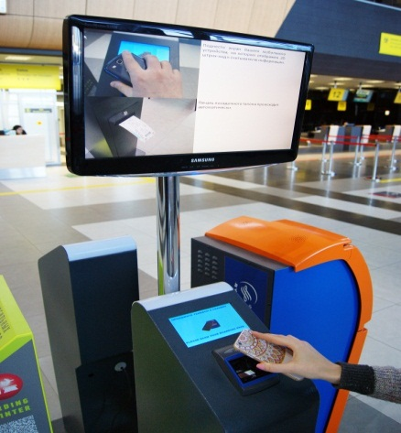
Повышение качества сервиса
Расширена зона ожидания внутренних вылетов терминала 1А
Устройство самостоятельной печати посадочных талонов
Бизнес-зал в международной зоне терминала 1А

Slide 10
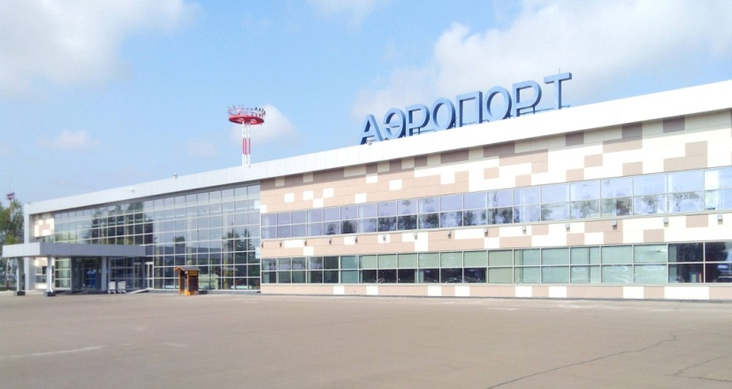
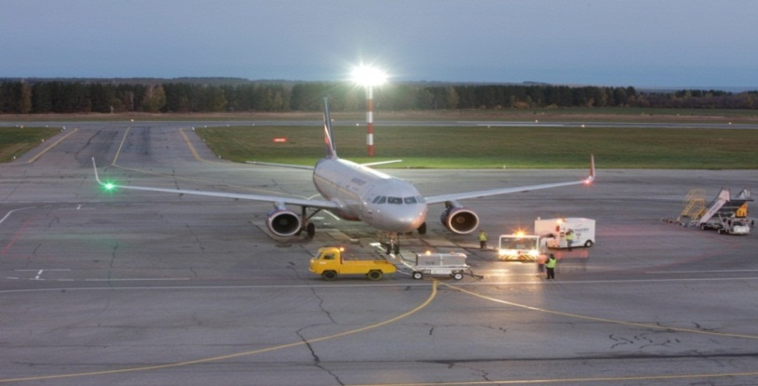
Реконструкция аэропортового комплекса «Бегишево»
Инвестировано:
Бюджет РТ - 496,5 млн.руб.
Средства аэропорта - 270,4 млн. руб.
Гос. контракт РФ (2015-2017 гг.) - 798,3 млн.руб.
2015 год. – 239,48 млн. руб.
2016-2017 гг. – 558,82 млн. руб.

Slide 11
Деятельность пригородной пассажирской железнодорожной компании
ОАО «Содружество»

Slide 12
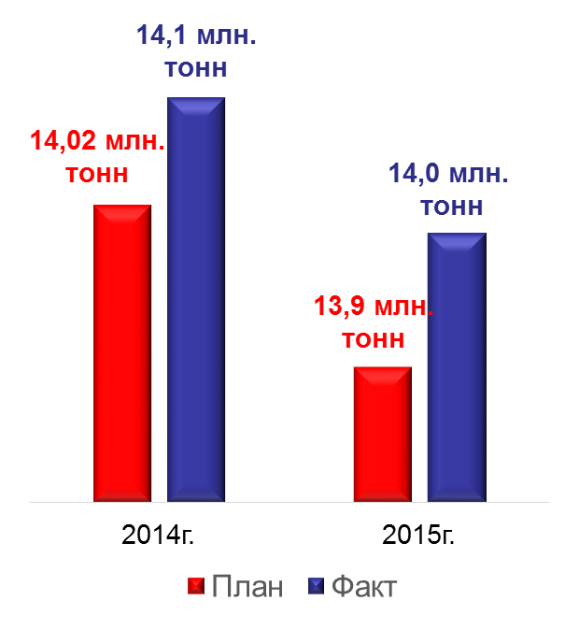
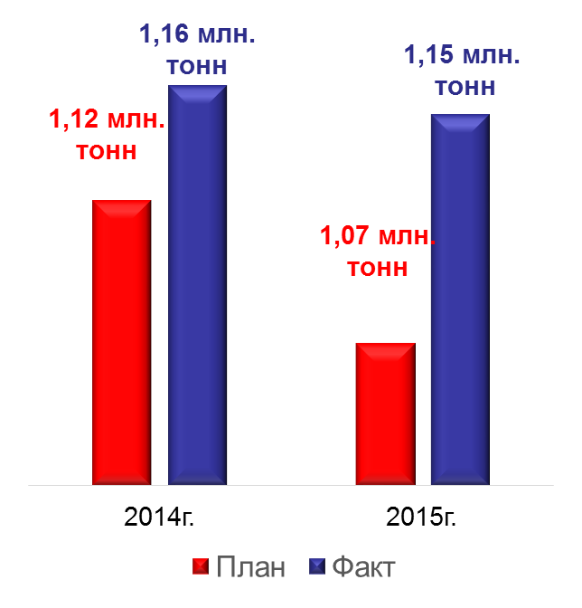
Объем грузоперевозок железнодорожным транспортом
Горьковская ЖД
Куйбышевская ЖД

Slide 13
Агрыз
ОЭЗ «Алабуга», ст. Тракторная
Тойма
Строительство вторых путей на участке
Круглое Поле – Агрыз, Круглое Поле – Биклянь и их электрификация – 5,5 млрд. руб.
Тихоново
Набережные Челны
Нижнекамск
Тунгуча
Круглое Поле
Строительство новой нитки ж/д путей от станции Тихоново до станции Тракторная - 1,7 млрд. руб.
Предкомбинатская
Никашновка
Биклянь
Бегишево
Зыча
Комплекс локомотивно-вагонного хозяйства (ст. Предкомбинатская ) – 1,8 млрд. руб.
Заинск
Эффект:
Увеличение пропускной способности и объемов погрузочно/разгрузочных работ, улучшение технологических процессов и качества предоставляемых услуг.
Маврино
Акташ
Альметьевская
Строительство 3-х дополнительных путей (ст. Биклянь) – 900,0 млн. руб.
Кульшарипово
Минибаево
Алькино
Ютаза
Сафарово
Ватан
Бугульма
Туймазы
Уруссу
Чишмы
Письмянка
Зай
Кандры
Буздняк
Ялан
Апсалямово
Нурлат
Клиновка
Шентала
Аккуль
Акбаш
Нарышево
Ахметьево
Челна
Денискино
Полтавка
Клявлино
Пронино
Маклауш

Slide 14
Кольцевое железнодорожное движение в г. Казани
Протяженность: 48 км.
Остановочные пункты: 18.
Социально-экономический эффект: 120,2 млрд. руб.

Slide 15
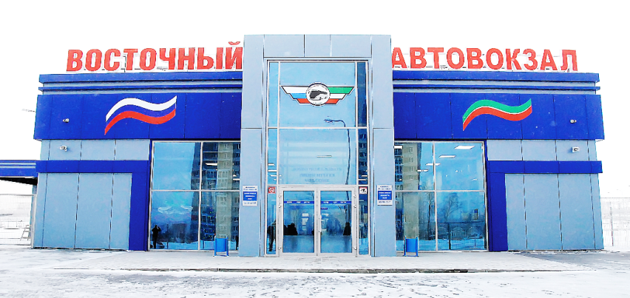
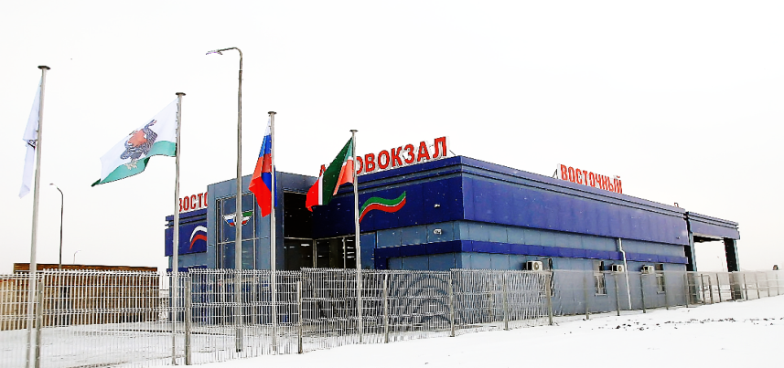
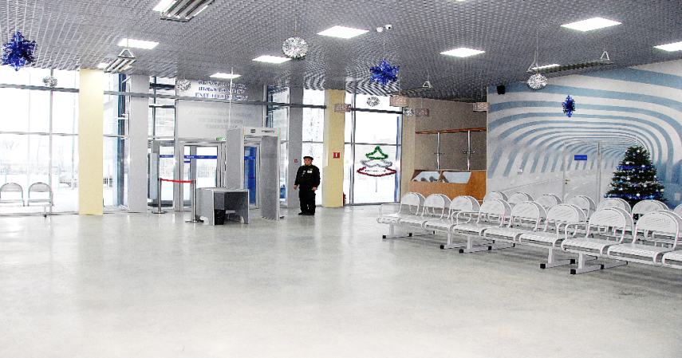
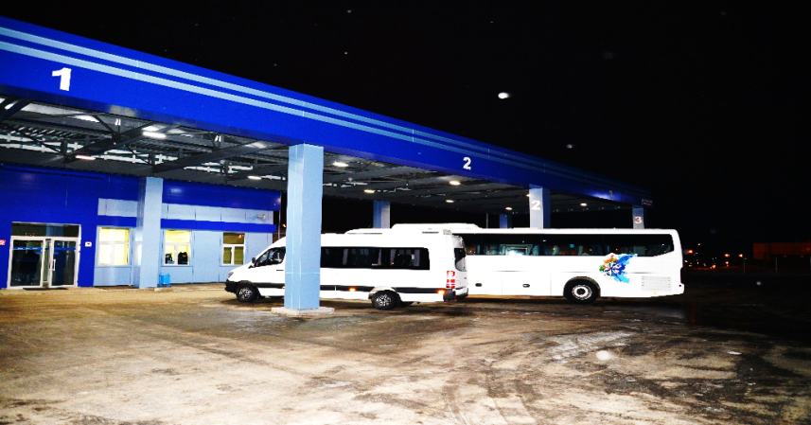
Автовокзал модульного типа «Восточный»

Slide 16
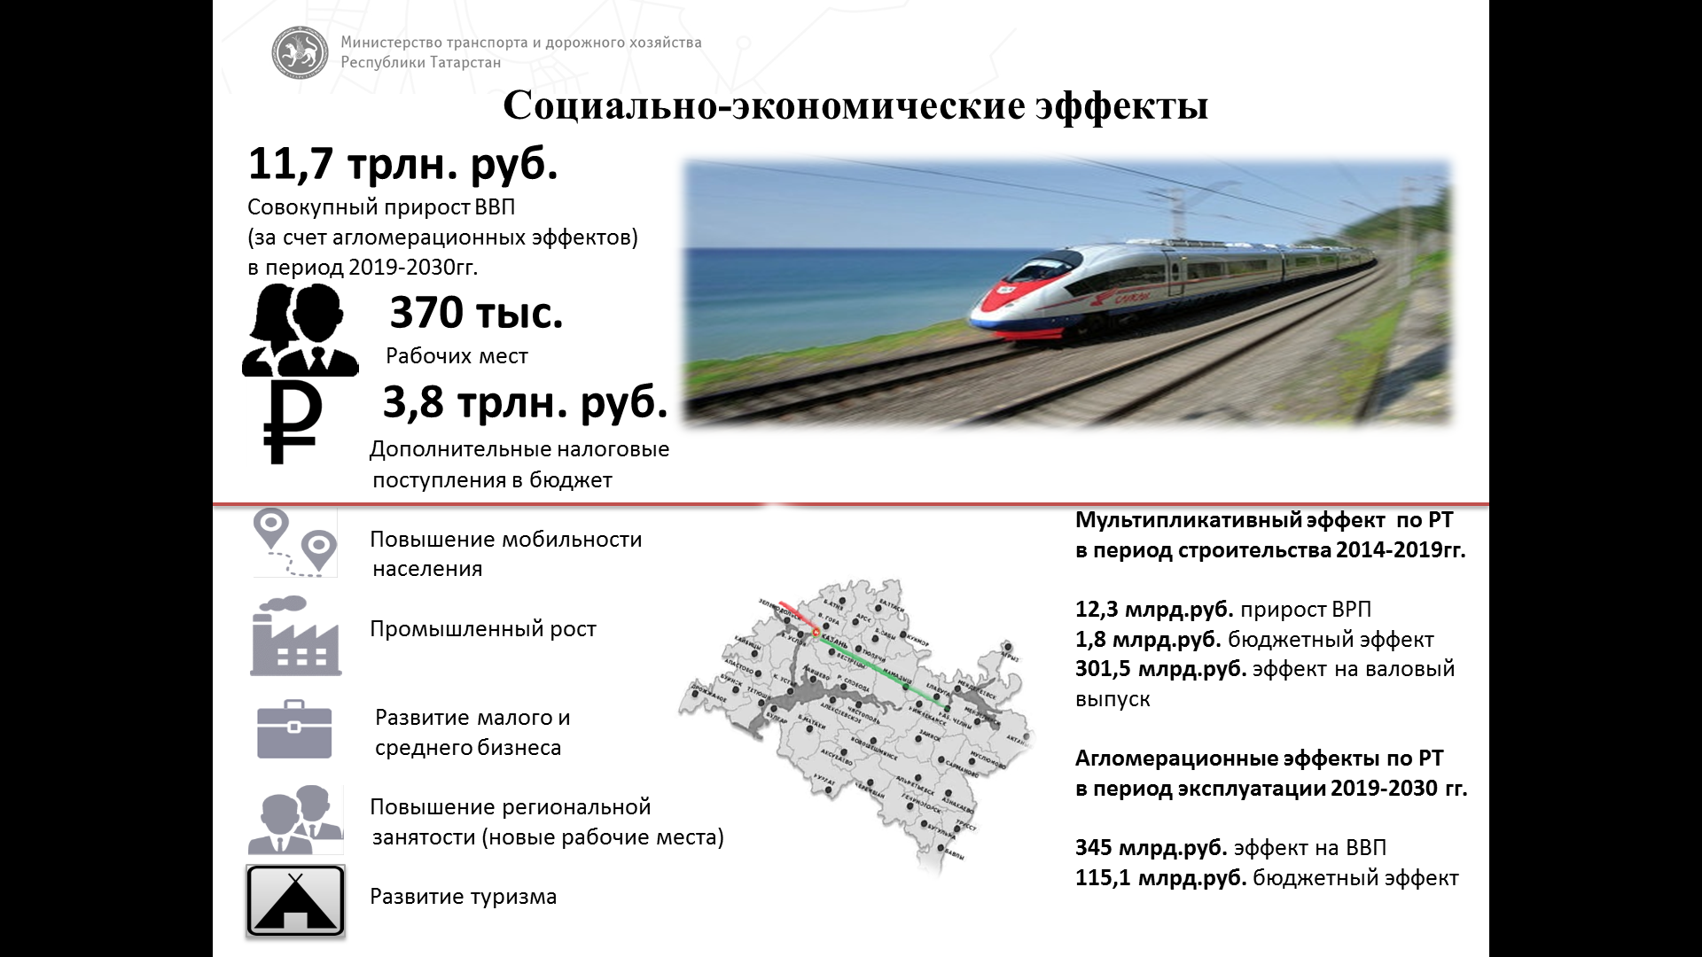
Строительство ВСМ «Москва-Казань»

Slide 17
Программа государственного субсидирования газомоторной техники 2012 - 2014 гг.
539 автобусов
48 единиц спец техники
Субсидии – 1 801,1 млн. руб.
1 419,3 млн. руб.
381,8 млн. руб.

Slide 18
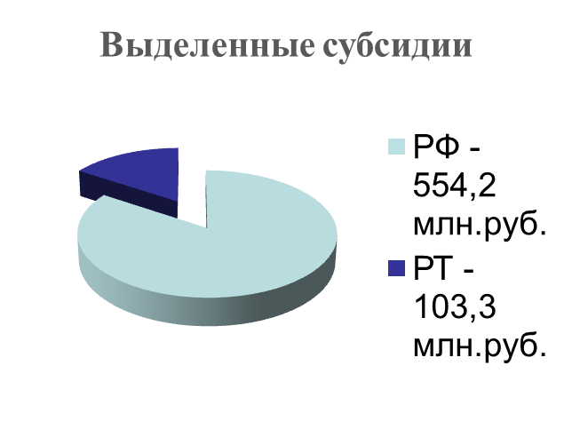
Программа государственного субсидирования газомоторной техники 2015 года
129 автобусов
159 единиц спецтехники

Slide 19
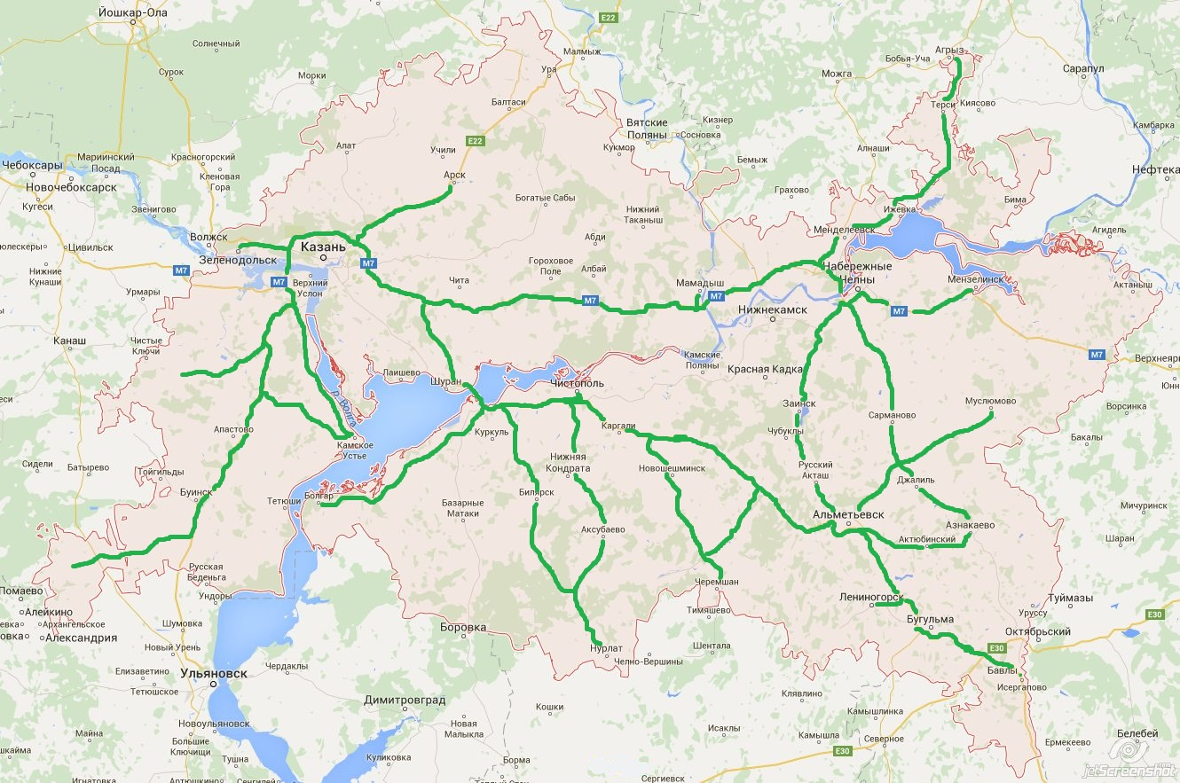
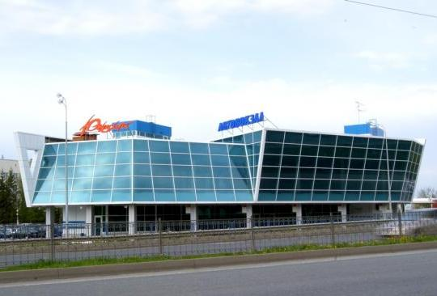
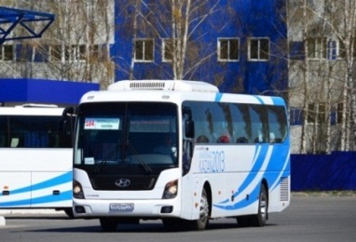
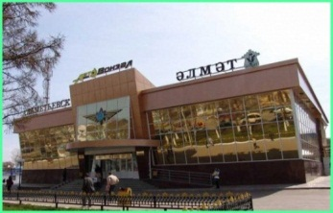
Пассажирские межмуниципальные перевозки
168 маршрутов
121 междугородний
47 пригородных

Slide 20
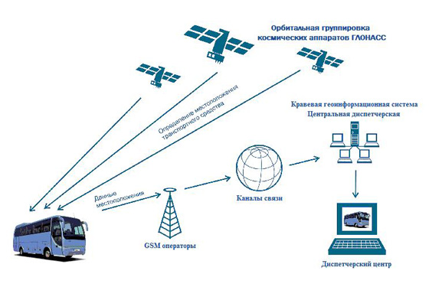
Диспетчерский центр мониторинга

Slide 21
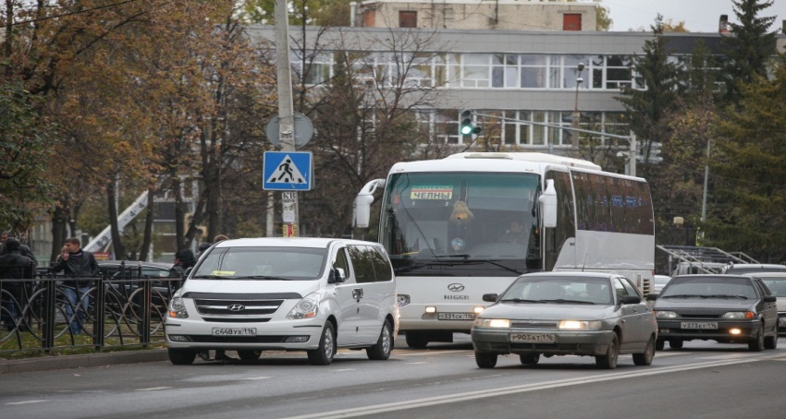
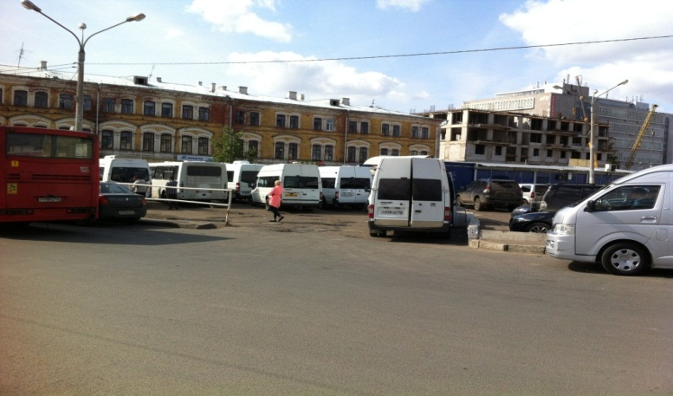
Регулярные перевозки пассажиров под видом «заказных»
500 автобусов ежедневно
12 несанкционированных
площадок
оборот «серых» перевозчиков -
1 млрд.руб. в год

Slide 22
Регулярные перевозки пассажиров под видом «заказных»
Федеральный закон от 13.07.2015 № 220-ФЗ предоставляет
субъекту Российской Федерации право:
утверждения мест парковки транспортных средств
установления экологических характеристик транспортных средств
определения остановочных пунктов для посадки и высадки пассажиров

Slide 23
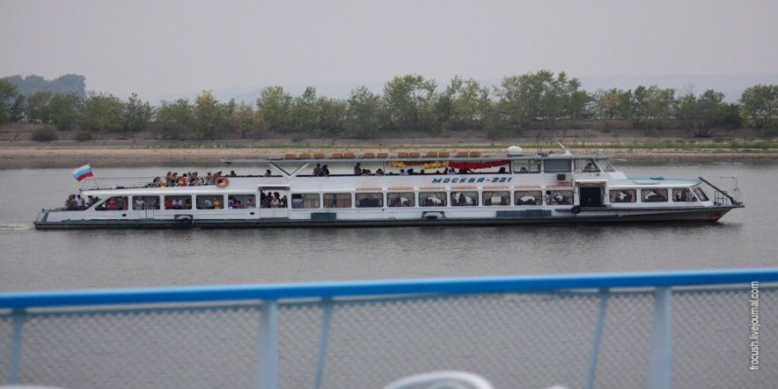
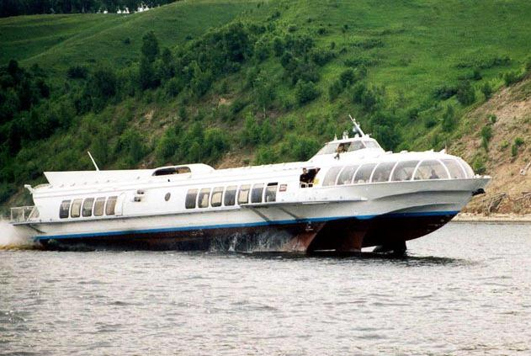
Внутренний водный транспорт Республики Татарстан
Организация социально-значимых речных пригородных пассажирских перевозок
Модернизация скоростного флота
Бюджет РТ – 44 млн. рублей

Slide 24
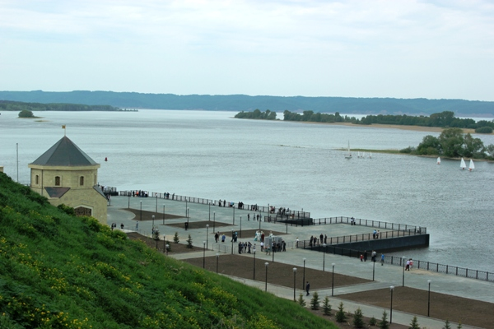
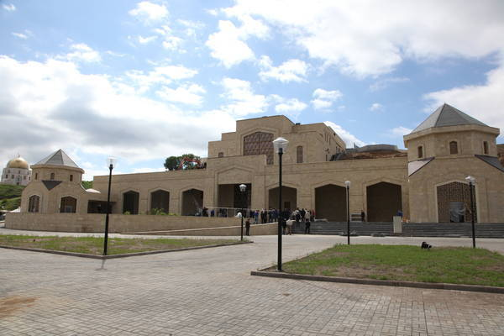
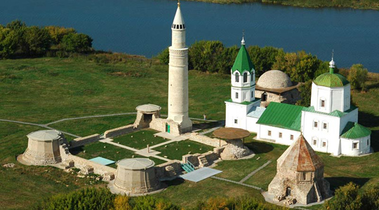
Завершение дноуглубительных работ к туристическому причалу города Болгар
2014 г.
45,5 млн. руб. (бюджет РТ)
2015 г.
100 млн. руб. (бюджет РФ)

Slide 25
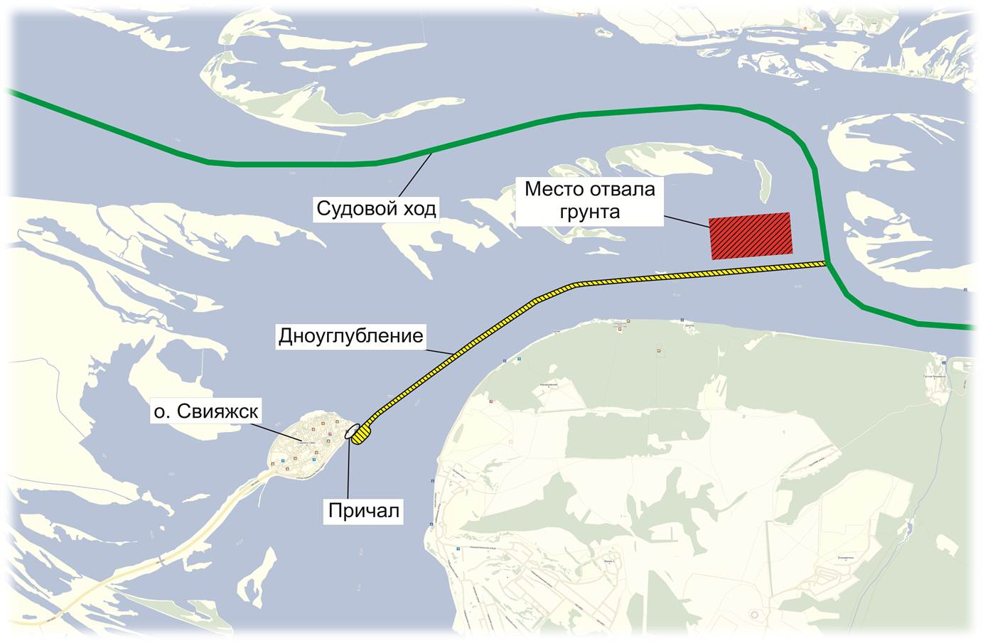
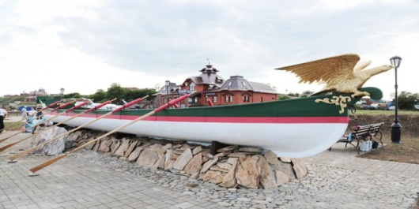
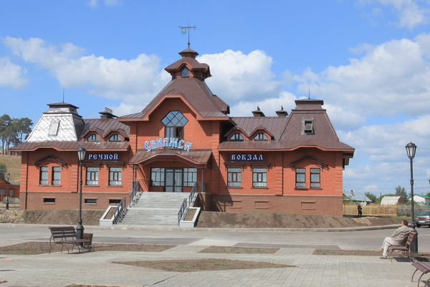
Создание водных подходов к причалу острова-града Свияжск

Slide 26
Количество ДТП на дорогах Республики

Slide 27
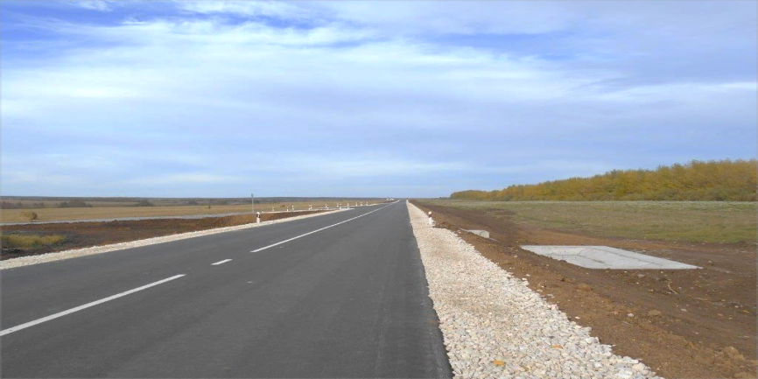
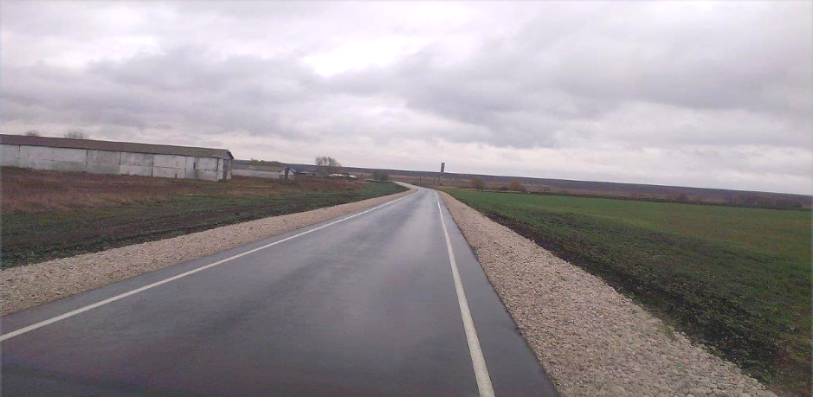
Соединение населенных пунктов дорогами с твердым покрытием в Республике Татарстан
(619 нас.пунктов)
В 2016 году планируется
соединить 44 населенных пунктов
Подана заявка в ФДА «Росавтодор» на соединение 22 населенных пунктов

Slide 28
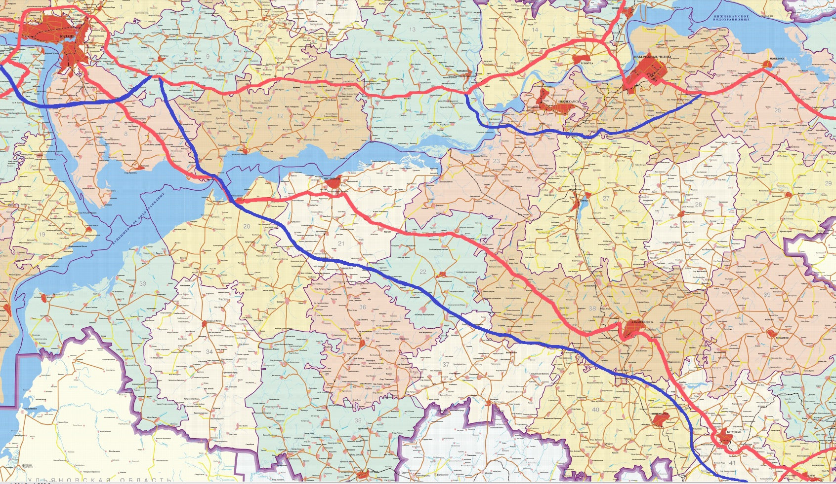
СММЛЦ
Иннополис
Казань
Шали
М-7 «Волга
Южный обход
г. Казани с мостом через р. Волга в районе д. Гребени
Автодорога от М-7 «Волга» с мостовым переходом у н.п. Соколка
Р-239
Автодорога Шали (М-7) – Бавлы (М-5)

Slide 29
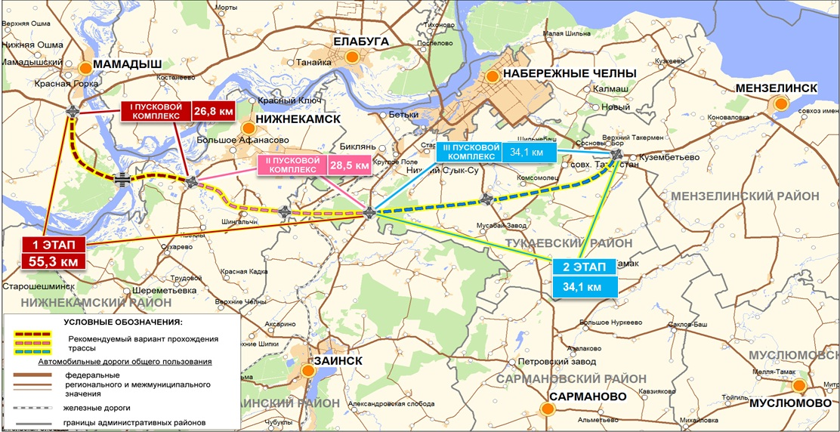
Автодорога от М-7 «Волга» км 970 в районе г.Мамадыш с мостовым переходом через реку Кама в районе н.п.Соколка

Slide 30
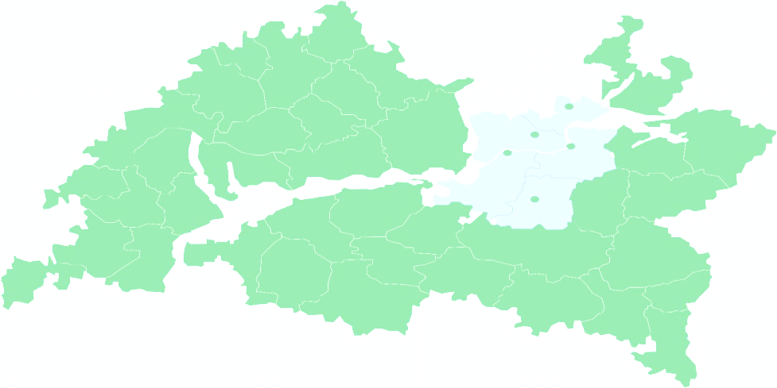
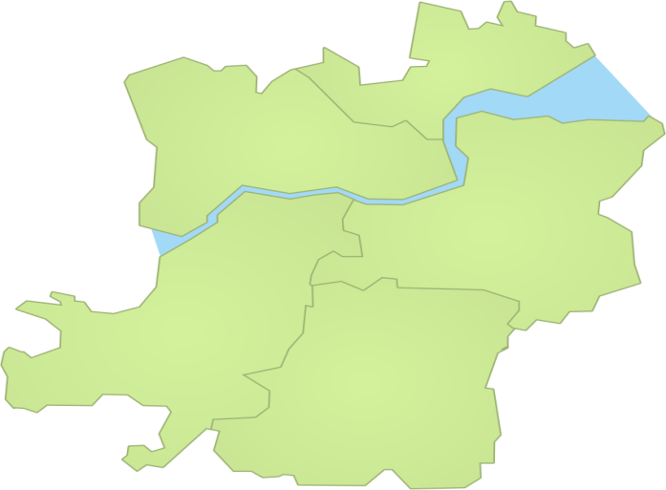
Камский инновационный территориально-производственный кластер
7577 км² – общая площадь Кластера
1 млн. чел. – численность населения
662,2 млрд.руб. – объем отгруженной продукции
385,6 млрд. руб. – ВТП
159,1 млрд. руб. - инвестиции в основной капитал
г. Казань
КИТПК
Татарстан
Менделеевский
р.Кама
Елабужский
Географические преимущества:
Федеральная трасса М-7 «Волга»
Развитая сеть региональных дорог
Международный аэропорт «Бегишево»
Железнодорожные магистрали
г. Набережные Челны
Тукаевский
Нижнекамский
Заинский

Slide 31
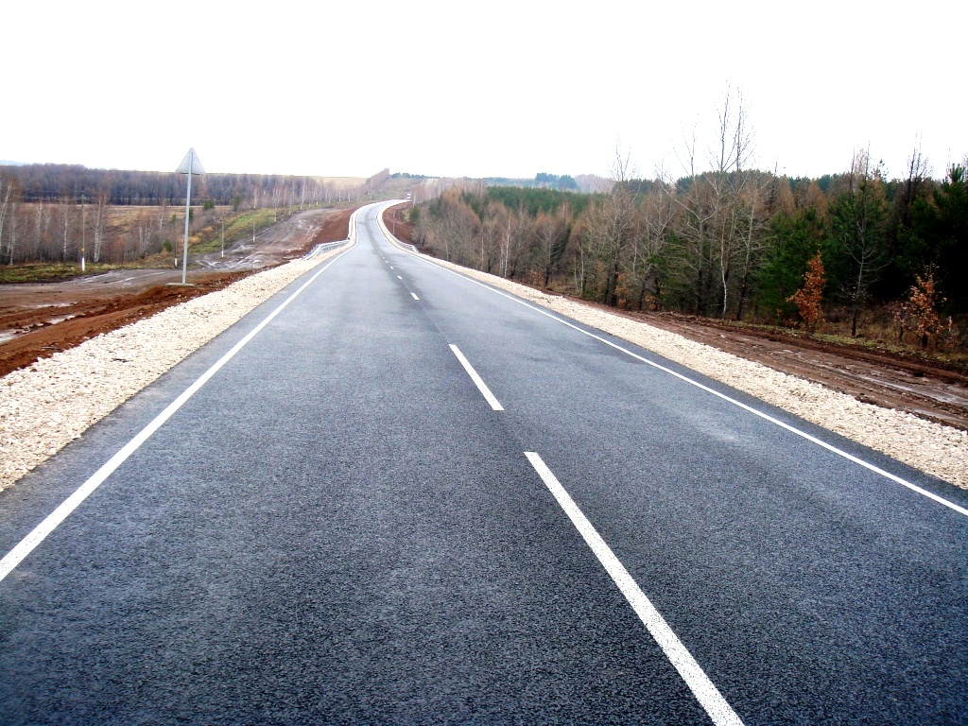
Применение полимер-битумного вяжущего
Автомобильная дорога Базарные Матаки-Болгар

Slide 32
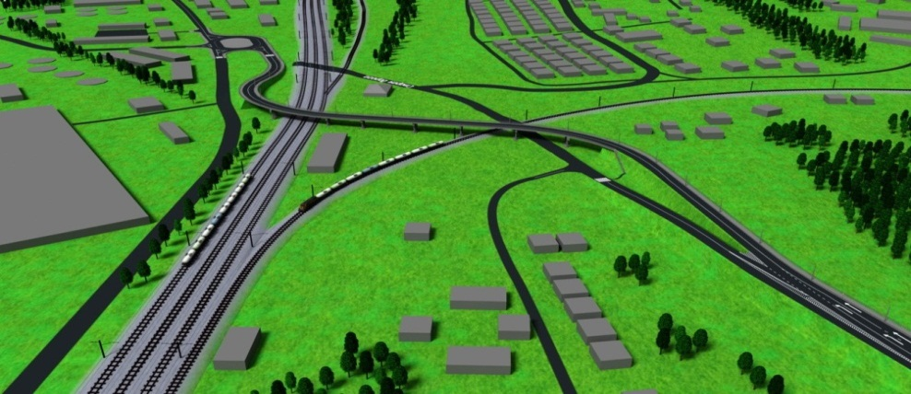
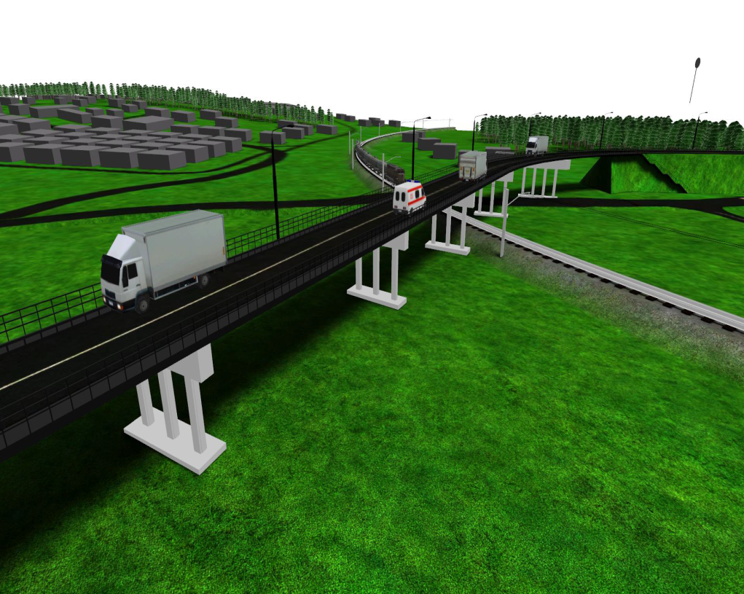
3-D модель строящегося путепровода
Информационное моделирование строительного объекта (BIM)
Автоматизированное управление всей строительной техникой
Точный расчет затрат на эксплуатацию и обслуживание объекта
Управление процессами строительства в реальном времени

